Slide 1
IPC Accessories Installation Guide
2019-08-28

Slide 2
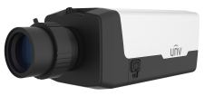

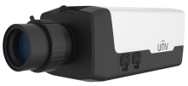


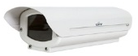







Box camera mount
Indoor Wall mount
TR-WM06-C-IN
Indoor installation: Pendent mount
IPC54X/IPC56X series
TR-UM06-A-IN
Indoor installation
TR-CM06-IN
Pendent mount
HS-108-IN
Outdoor installation
(-20 ℃~60 ℃)
HS-217S-IN
TR-WM06-A-IN
Wall mount(Indoor)
TR-SM06-IN
Corridor mode installation
Outdoor installation
(-40 ℃~60 ℃)
HS-217SHB-BL
TR-UP06-IN
Pole mount
Outdoor installation
Built-in IR LED
(-40 ℃~60 ℃)
TR-UV06-A-IN
HS-217SHB-IR
Horizontal Pole mount
Notes:
2018-11-15update：
护罩后续计划切换成自研护罩 时间TBD；
2017-11update：
17寸护罩替代原15寸护罩（已完成）

Slide 3
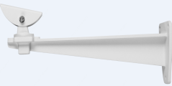
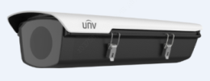

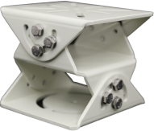
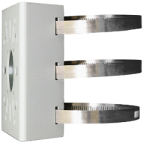
Box camera mount
HS-217S-B-NB
TR-WM06-I-IN
Wall mount
IPC54X/IPC56X series
HS-217SHB-B-NB
HS-217SHB-IR-B-NB
TR-UV06-A-IN
Horizontal Pole mount
TR-UP06-IN
Pole mount
Notes:
2018-11-15update：
护罩后续计划切换成自研护罩 时间TBD；
2017-11update：
17寸护罩替代原15寸护罩（已完成）

Slide 4
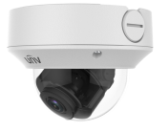
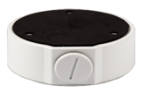




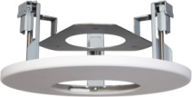
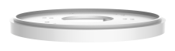
Dome camera mount
NPT ¾”Plastic
Waterproof joint
Junction box
Optional
IPC323X series
TR-JB04-C-IN
TR-A01-IN
Wall mount
(Junction box)
TR-JB07/WM04-B-IN
Wall mount
Pole mount
TR-WM04-IN
TR-UP06-IN
In-ceiling mount
TR-FM152-A-IN
Electric box adaptor
TR-SM04-IN
(NEMA-WD6)
Notes:
2018-11-15update：
藏线盒后走线孔向内增加NPS3/4管螺纹，支持安装旋塞，解决亚太客户反馈藏线盒防水问题；
涉及以下型号变更：
1、TR-JB04-C-IN 替代 TR-JB04-IN；计划时间：2018-12，
2、TR-JB07/WM04-B-IN 替代 TR-JB07/WM04-A-IN和TR-JB07/WM04-IN；计划时间：2018-12
3、吊装方案：TR-JB04-C-IN +TR-CM24-IN（新开模具） 替代 TR-UF45-E-IN + TR-CE45-IN；计划时间：2019Q1

Slide 5
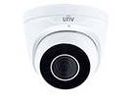
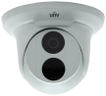

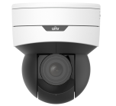
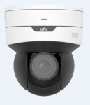
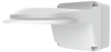

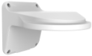
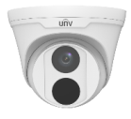

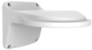

Dome camera mount
NPT ¾”Plastic
Waterproof joint
Junction box
TR-JB03-H-IN
Optional
PRIME series
IPC363X
PRIME series
IPC361X S/E
TR-A01-IN
Wall mount
(Junction box)
TR-JB07/WM03-F-IN
Mini PTZ
IPC6412LR-X5P
Mini PTZ
IPC6415SR-X5UPW
Pole mount
Wall mount
TR-UP06-IN
TR-WM03-B-IN
NPT ¾”Plastic
Waterproof joint
Junction box
EASY series
IPC361XL
TR-JB03-I-IN
Optional
Wall mount
(Junction box)
TR-A01-IN
TR-JB07/WM03-G-IN
Wall mount
Pole mount
TR-WM03-D-IN
TR-UP06-IN
Notes:
2018-11-15update：
藏线盒后走线孔向内增加NPS3/4管螺纹，支持安装旋塞，解决亚太客户反馈藏线盒防水问题；
壁装支架减小半径，解决北美及欧洲客户反馈段差缝隙问题；
涉及以下款型：
海螺标准款：
1、TR-JB03-H-IN 替代 TR-JB03-E-IN，计划时间：2018-12
2、TR-JB07/WM03-F-IN 替代 TR-JB07/WM03-D-IN和TR-JB07/WM03-C-IN，计划时间：2018-12
海螺L款：
1、TR-JB03-I-IN：替代TR-JB03-F-IN，计划时间：2018-12
2、TR-JB07/WM03-G-IN 替代 TR-JB07/WM03-E-IN，计划时间：2019Q1
3、TR-WM03-D-IN 替代 TR-WM03-C-IN，计划时间：2019Q1
2017-12 update：解决研发支架设计未适配EASY系列产品问题
TR-JB07/WM03-C-IN 替代 TR-JB07/WM03-A-IN，（已完成）
TR-JB07/WM03-D-IN 替代 TR-JB07/WM03-B-IN，（已完成）
TR-WM03-B-IN 替代 TR-WM03-A-IN，（已完成）

Slide 6
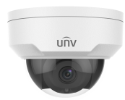

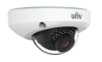



Dome camera mount
NPT ¾”Plastic
Waterproof joint
Junction box
Optional
IPC32X S/E/L series
TR-JB03-G-IN
TR-A01-IN
Wall mount
(Junction box)
IPC31X
TR-JB07/WM03-G-IN
Wall mount
Pole mount
TR-WM03-D-IN
TR-UP06-IN
Tilted mounting
TR-UM06-E-IN
Notes:
2018-11-15update：
藏线盒后走线孔向内增加NPS3/4管螺纹，支持安装旋塞，解决亚太客户反馈藏线盒防水问题；
壁装支架减小半径，解决北美及欧洲客户反馈段差缝隙问题；
涉及以下款型：
1、TR-JB03-G-IN 替代 TR-JB03-D-IN，计划时间：2018-12
2、TR-JB07/WM03-G-IN 替代 TR-JB07/WM03-E-IN和TR-JB07/WM03-C-IN，计划时间：2019Q1
3、TR-WM03-D-IN 替代 TR-WM03-C-IN，计划时间：2019Q1
4、吊装方案：TR-JB04-G-IN +TR-CM24-IN（新开模具） 替代 TR-UF45-J-IN+TR-CE45-IN；计划时间：2019Q1
2018-8update:
壁装支架外围孔位白漆填补，紧急解决欧洲客户壁装支架缝隙问题
新增TR-JB07/WM03-E-IN和TR-WM03-C-IN（已完成）
2017-12update：
解决研发支架设计未适配EASY系列产品问题
TR-JB07/WM03-C-IN替代TR-JB07/WM03-A-IN，（已完成）
TR-JB07/WM03-D-IN替代TR-JB07/WM03-B-IN，（已完成）
TR-WM03-B-IN替代TR-WM03-A-IN，（已完成）
TR-UF45-J-IN替代TR-UF45-D-IN，（已完成）

Slide 7
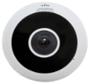

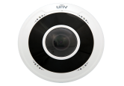
Fisheye camera mount
Junction box
Optional
TR-JB04-D-IN
TR-A01-IN
868 fisheye
NPT ¾”Plastic
Waterproof joint
Junction box
Optional
TR-JB03-H-IN
TR-A01-IN
814 fisheye
NPT ¾”Plastic
Waterproof joint
815 fisheye
Notes:
2018-11-15update：
藏线盒后走线孔向内增加NPS3/4管螺纹，支持安装旋塞，解决亚太客户反馈藏线盒防水问题；
涉及以下款型：
1、TR-JB04-D-IN 替代 TR-JB04-B-IN，计划时间：2018-12
2、TR-JB03-H-IN 替代 TR-JB03-E-IN，计划时间：2018-12
3、吊装方案：TR-JB04-D-IN +TR-CM24-IN（新开模具） 替代 TR-UF45-F-IN+TR-CE45-IN；计划时间：2019Q1
4、吊装方案：TR-JB03-H-IN +TR-CM24-IN（新开模具） 替代 TR-UF45-I-IN+TR-CE45-IN；计划时间：2019Q1

Slide 8
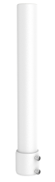
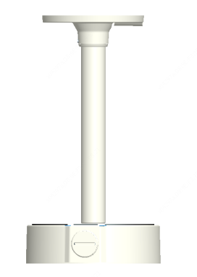
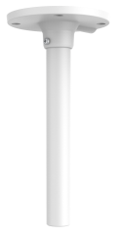
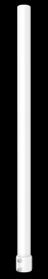
Dome camera Indoor pendent mount
*Release: 2019Q1
Junction box
Indoor pendent mount
IPC323X series
+
TR-JB04-C-IN
Pendent mount adaptor is for indoor.
Outdoor installation should take care of waterproof.
PRIME series
IPC363X
TR-SE24-IN
(NPT ¾ 200mm lengthen)
+
PRIME series
IPC361X S/E
TR-JB03-H-IN
EASY series
IPC361XL
+
TR-JB03-I-IN
IPC32X S/E/L
series
+
TR-JB03-G-IN
TR-CM24-IN
(NPT ¾ 200mm)
IPC31X
+
868 fisheye
TR-JB04-D-IN
+
814 fisheye
TR-JB03-H-IN
TR-SE24-A-IN
(NPT ¾ 500mm lengthen)
Notes:
2018-11-8update：为解决北美客户要求所有半球产品可吊装需求
新开模具：搭配新藏线盒使用
1、200mm吊杆（带吸顶盘）TR-CM24-IN ；
2、200mm加长杆TR-SE24-IN搭配CM24使用；
3、500mm加长杆TR-SE24-A-IN搭配CM24使用；
（加长杆下部为外螺纹，上部为内螺纹，理论上可无限加长）

Slide 9
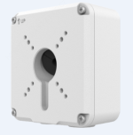
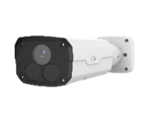
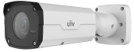
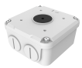
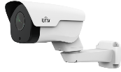

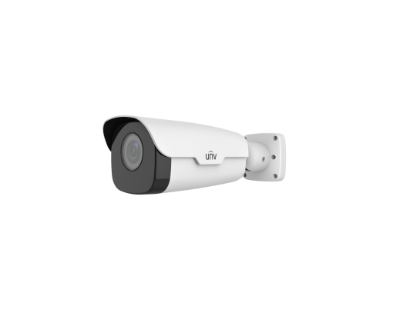

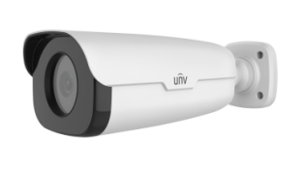
Bullet camera mount
Junction box
TR-JB07-D-IN
NPT ¾”Plastic
Waterproof joint
Optional
IPC232X/ 222X series
TR-JB06-A-IN
TR-A01-IN
IPC74X series
Pole mount
Recommended side outlet for cable
26X series
Pole mount
TR-UP06-C-IN
TR-UP06-B-IN
Junction box
NPT ¾”Plastic
Waterproof joint
Optional
IPC252 series
TR-JB07-D-IN
TR-A01-IN
Pole mount
Recommended side outlet for cable
Pole mount
TR-UP06-C-IN
TR-UP06-B-IN
Notes:
2018-11-20update：
TR-JB06-A-IN暂停，重规划；
2018-11-15update：
藏线盒后走线孔向内增加NPS3/4管螺纹，支持安装旋塞，解决亚太客户反馈藏线盒防水问题；
涉及以下款型：
1、TR-JB06-A-IN：替代TR-JB07-C-IN和TR-JB07-B-IN，计划时间：2019Q1
2、TR-JB07-D-IN：替代TR-JB07-C-IN和TR-JB07-B-IN，计划时间：2018-12
3、TR-UP06-C-IN：替代TR-UP06-IN，计划时间：2019Q1
2017-12update：
解决研发筒机自带底座变更后不适配问题：
涉及款型如下：
TR-UP06-B-IN替代TR-UP06-A-IN，（已完成）
TR-JB07-B-IN替代TR-JB07-IN，（已完成）
TR-JB07-C-IN替代TR-JB07-A-IN，（已完成）

Slide 10
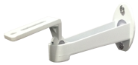
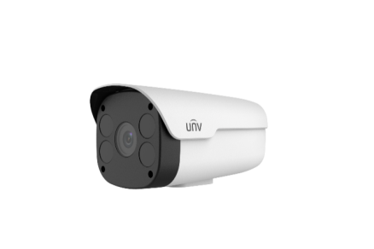


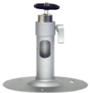
Bullet camera mount
Wall mount
TR-WM06-F
Wall mount
Pole mount
TR-WM06-C-IN
IPC2C22
TR-UP06-B-IN
Pendent mount
TR-UM06-A-IN
Notes:
2018-11-20update：
TR-JB06-A-IN暂停，重规划；
2018-11-15update：
藏线盒后走线孔向内增加NPS3/4管螺纹，支持安装旋塞，解决亚太客户反馈藏线盒防水问题；
涉及以下款型：
1、TR-JB06-A-IN：替代TR-JB07-C-IN和TR-JB07-B-IN，计划时间：2019Q1
2、TR-JB07-D-IN：替代TR-JB07-C-IN和TR-JB07-B-IN，计划时间：2018-12
3、TR-UP06-C-IN：替代TR-UP06-IN，计划时间：2019Q1
2017-12update：
解决研发筒机自带底座变更后不适配问题：
涉及款型如下：
TR-UP06-B-IN替代TR-UP06-A-IN，（已完成）
TR-JB07-B-IN替代TR-JB07-IN，（已完成）
TR-JB07-C-IN替代TR-JB07-A-IN，（已完成）

Slide 11


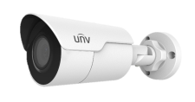
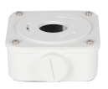
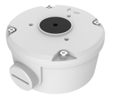
Mini Bullet camera mount
Pole mount
IPC212X
TR-UP06-B-IN
Pole mount
Junction box
TR-JB05-A-IN
TR-UP06-C-IN
NPT ¾”Plastic
Waterproof joint
Junction box
TR-JB06-IN
TR-A01-IN
IPC212X
(Round mount)
Optional
TR-JB05-B-IN
(Round)
Notes:
2018-11-15update：
藏线盒后走线孔向内增加NPS3/4管螺纹，支持安装旋塞，解决亚太客户反馈藏线盒防水问题；
新增圆形藏线盒解决北美客户圆形酒杯不协调问题；
涉及以下款型：
1、TR-JB05-A-IN 替代 TR-JB05-IN，后走线孔向内增加NPS3/4管螺纹，计划时间：2018-12
2、新增圆形TR-JB05-B-IN，计划时间：2019Q1
3、新增TR-UP06-C-IN，计划时间：2019Q1
2017-12update：
解决研发筒机自带底座变更后不适配问题：
TR-UP06-B-IN替代TR-UP06-A-IN（已完成）

Slide 12



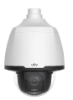






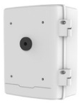
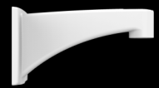

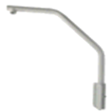
PTZ camera mount
Pendent mount adaptor
(support side cabling)
Pendent mount adaptor is for indoor.
Outdoor installation should take care of waterproof.
TR-UF45-A-IN
Pendent mount (500mm)
Pendent mount adaptor
(support side cabling)
TR-SE45-A-IN
TR-UF45-A-IN
Pendent mount (200mm)
TR-SE45-IN
Pendent mount (200mm)
(support side cabling)
IPC62xx Series
IPC63xx Series
TR-CE45-IN
Wall mount
(Shorter bracket)
Pole mount
TR-WE45-IN
Steel：TR-UP08-A-IN
Al Alloy：TR-UP08-B-IN
Wall mount
(Longer bracket)
TR-JB12-IN
Corner mount
TR-WE45-A-IN
Steel ：TR-UC08-A-IN
Al Alloy ： TR-UC08-B-IN
Wall mount
(Swan neck bracket)
TR-WE45-B-IN

Slide 13
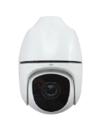




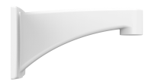
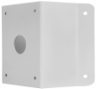

PTZ camera mount
Pendent mount adaptor
(support side cabling)
Pendent mount adaptor is for indoor.
Outdoor installation should take care of waterproof.
TR-UF45-A-IN
Pendent mount (500mm)
Pendent mount adaptor
(support side cabling)
IPC68x Series
TR-SE45-A-IN
TR-UF45-A-IN
TR-SE45-IN
Pendent mount (200mm)
(support side cabling)
TR-CE45-IN
Pole mount
Steel：TR-UP08-A-IN
Al Alloy：TR-UP08-B-IN
TR-JB12-IN
Wall mount
(Longer bracket)
Corner mount
TR-WE45-A-IN
Steel ：TR-UC08-A-IN
Al Alloy ： TR-UC08-B-IN
Wall mount
(Swan neck bracket)
TR-WE45-B-IN

Slide 14
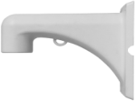
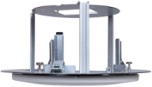

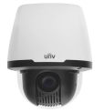





Indoor PTZ camera mount
Shorter bracket
Indoor wall mount
TR-WE45-IN
In-ceiling mount
Longer bracket
TR-FM200-IN
TR-WE45-A-IN
IPC6222EI-X22UP-C
Adaptor
Swan neck bracket
TR-UF45-H-IN
TR-WE45-B-IN
Indoor pendent mount
TR-CE45-IN
Indoor pendent mount
500mm
200mm
TR-CE45-IN
TR-SE45-A-IN
TR-SE45-IN

Slide 15





Pendent mount
TR-CM06-C-IN
2D Bracket Mount
Pole mount
IPC8542ER5-DUG
TR-UV06-C-IN
TR-UP06-IN
Wall Mount
Pole mount Adapter
TR-WE45-D-IN
TR-UP06-B-IN

